Slide 1

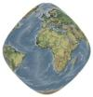
                Land & Sea Surface Temperature – produse satelitare disponibile și domenii de aplicabilitate
                Sorin Constantin
                Conferința Tehnologii, date și cunoștințe geo-spațiale libere
                12 octombrie 2012
geo-spatial.org

Slide 2

geo-spatial.org
Curpinsul prezentării:
1. Spectrul electromagnetic
2. Caracteristici senzori
3. Land surface temperature
4. Sea surface temperature
5. Alte resurse

Slide 3
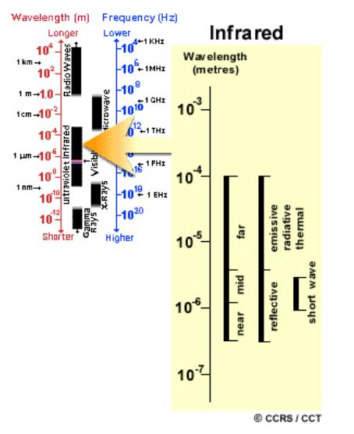
geo-spatial.org
1. Spectrul electromagnetic
Pentru detecția temperaturii suprafețelor și obiectelor țintă, este necesară măsurarea radiației emise de către acestea în regiunea infraroșului termic a spectrului electromagnetic;
Sursa: http://www.nrcan.gc.ca/earth-sciences/geography-boundary/remote-sensing/fundamentals/1639
Notes:
Pozitie infrarosu si TIR

Slide 4
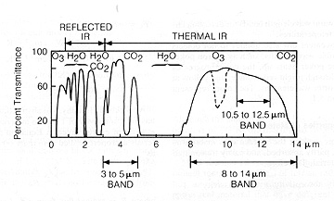
geo-spatial.org
1. Spectrul electromagnetic
Două ferestre specifice: 3-5 µm și 8-14 µm
Sursa: http://www.fas.org/irp/imint/docs/rst
Notes:
Ferestre – absorbtie minina; pentru instrumente aeropurtate 3-5, 3-4 pentru sateliti
None of the windows transmits 100 percent because water vapor and carbon dioxide absorb some of the energy across the spectrum and ozone absorbs energy in the 10.5-12.5 µm interval. In addition, solar reflectance contaminates the 3-4 µm window to some degree during daylight hours, so we use it for Earth studies only when measurements are made at night.

Slide 5
geo-spatial.org
2. Caracteristici senzori
Senzorii termici utilizează detectori foto sensibili la contactul fotonilor cu propria suprafață
Detectorii sunt răciți la o temperatură cât mai scăzută (între 30°K și 77°K) pentru evitarea propriilor emisii
Acuratețea măsurătorilor este de ordinul zecimilor de grad Celsius (0.1°C)
Imaginile preluate în zona infraroșului termal au de cele mai multe ori o rezoluție spațială mai slabă din cauza faptului că energia emisă scade odată cu creșterea lungimii de undă
Înregistrările pot fi efectuate atât ziua cât și în timpul nopții – radiația este emisă, nu reflectată
Notes:
cooling agents, such as liquid nitrogen or helium (in a container called a Dewar, that encloses the detector) or, for some spacecraft designs, with radiant cooling systems that take advantage of the cold vacuum of outer space

Slide 6
geo-spatial.org
2. Caracteristici senzori
În cazul interpretării imaginilor termale trebuie avut în vedere identificarea diferențelor de temperatură și nu obținerea unor valori absolute, din cauza unor limitări ca:
Diversitatea materialelor dintr-o scenă
Variații ale unghiului de insolație
Iregularități topografice
Umiditatea solului
Caracteristicile vegetației
Temperatura aerului și efectele vântului
Durata de acoperire cu nori

Slide 7
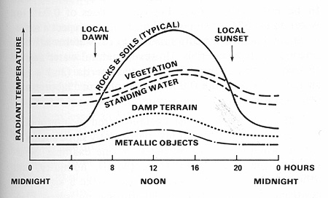
geo-spatial.org
2. Caracteristici senzori
Momentul de achiziție al scenei
Sursa: http://www.fas.org/irp/imint/docs/rst
Notes:
Absolute temperature measurements may be calculated but require accurate calibration and
measurement of the temperature references and detailed knowledge of the thermal properties
of the target, geometric distortions, and radiometric effects.

Slide 8
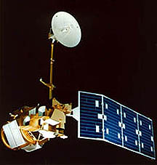
geo-spatial.org
3. Land surface temperature
Landsat - Thematic Mapper (TM)
La bordul sateliților Landsat 4 (lansat 1982) și Landsat 5 (lansat 1984)
Banda 6 înregistrează în intervalul 10.4 – 12.5 µm
Rezolutie spațială: 120 m
Rezoluție temporală: 16 zile
Sursa: http://www.fas.org/irp/imint/docs/rst

Slide 9
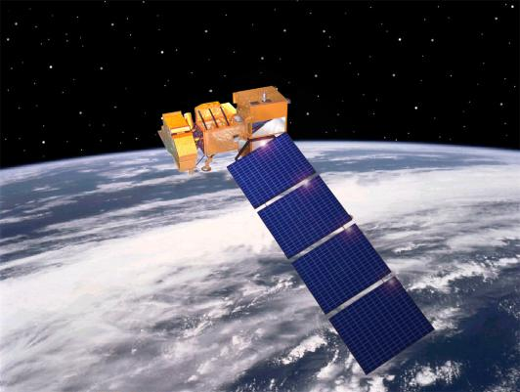
geo-spatial.org
3. Land surface temperature
Landsat – Enhaced Thematic Mapper Plus (ETM+)
Senzor instalat pe platforma Landsat 7 lansată în 1999
Din 2003: SLC-OFF mode
Două benzi termale, 61 și 62: înregistrează în intervalul 10.4 – 12.5 µm
Rezolutie spațială: 60 m
Rezoluție temporală: 16 zile
Sursa: http://landsat.gsfc.nasa.gov/images/media.html

Slide 10
geo-spatial.org
3. Land surface temperature
Utilizare imagini termale Landsat: Estimarea efectelor deversării unui efluent cu încărcătură termică în Dunăre
Situație: CNE utilizează în procesul tehnologic apă preluată din canalul Dunăre – Marea Neagră, pe care ulterior o deversează înapoi în canal sau în Dunăre, aval de localitatea Cernavodă
Scop: identificarea extinderii spațiale a penei termice în apa Dunării

Slide 11
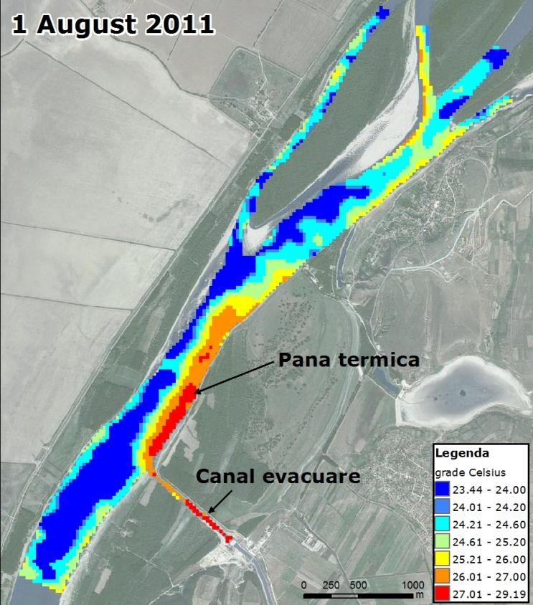
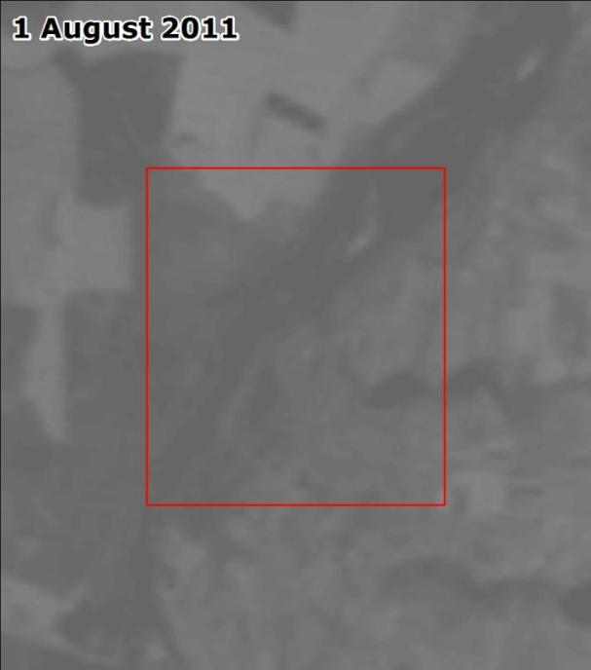
geo-spatial.org
3. Land surface temperature
Notes:
Au existat si date in-situ. Coeficient de corelatie mai mare de 0.8

Slide 12
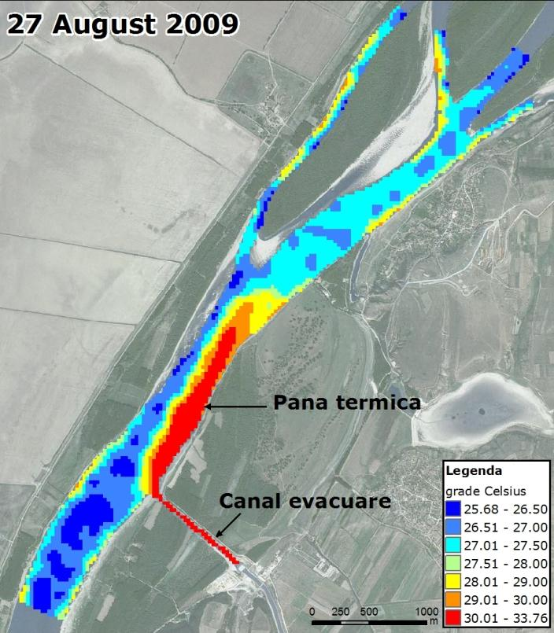
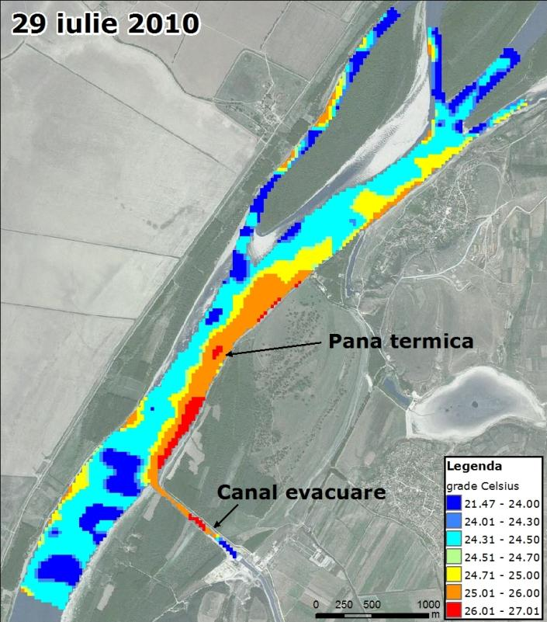
geo-spatial.org
3. Land surface temperature

Slide 13
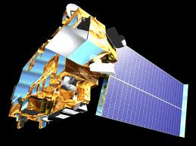
geo-spatial.org
3. Land surface temperature
MODIS - Moderate Resolution Imaging Spectroradiometer
La bordul a două platforme: Terra (lansat în 2000) și Aqua (lansat în 2002)
36 de benzi spectrale
Rezolutie spațială benzi termale: 1000 m
Rezoluție temporală: acoperire zilnică
Sursa:http://earthobservatory.nasa.gov
Banda | Interval spectral
20 | 3.660 - 3.840
21 | 3.929 - 3.989
22 | 3.929 - 3.989
23 | 4.020 - 4.080
31 | 10.780 - 11.280
32 | 11.770 - 12.270

Slide 14
geo-spatial.org
3. Land surface temperature
Produse MODIS Land Surface Temperature & Emissivity: MOD11
Shortname | Platform | Res (m) | Temporal granularity
MYD11C3 | Aqua | 5600m | Monthly
MOD11C3 | Terra | 5600m | Monthly
MYD11B1 | Aqua | 5600m | Daily
MOD11B1 | Terra | 5600m | Daily
MYD11A1 | Aqua | 1000m | Daily
MYD11C1 | Aqua | 5600m | Daily
MOD11C1 | Terra | 5600m | Daily
MOD11A2 | Terra | 1000m | 8 day
MYD11C2 | Aqua | 5600m | 8 day
MOD11C2 | Terra | 5600m | 8 day
MYD11_L2 | Aqua | 1000m | 5 min

Slide 15


geo-spatial.org
3. Land surface temperature
Obținere produse MODIS Land Surface Temperature & Emissivity: MOD11
EOSDIS – NASA’s Earth Observing System Data and Information System, prin intermediul geoportalului Reverb ECHO - http://reverb.echo.nasa.gov/reverb
ORNL DAAC (Oak Ridge National Laboratory Distributed Active Archive Center) - http://daac.ornl.gov/

Slide 16

geo-spatial.org
3. Land surface temperature
Utilizare produse MODIS Land Surface Temperature & Emissivity: MOD11
Analiza temperaturii suprafețelor din cadrul municipiului București
Un factor climatic important care influențează mediul urban și implicit calitatea vieții în cadrul acestor spații
Au fost utlizate produse zilnice MODIS compuse din datele culese de Terra – MOD11A1 (daytime)
Perioada de analiza: 20 iulie – 15 august (prezența norilor a condus la indisponibilitatea unor produse)
Notes:
In perioada respectiva s-au inregistrat valori caniculare pentru bucuresti – temperatura aerului cu maxime de chiar 40 grade la statia meteo. A tinut canicula pana pe 11 august

Slide 17
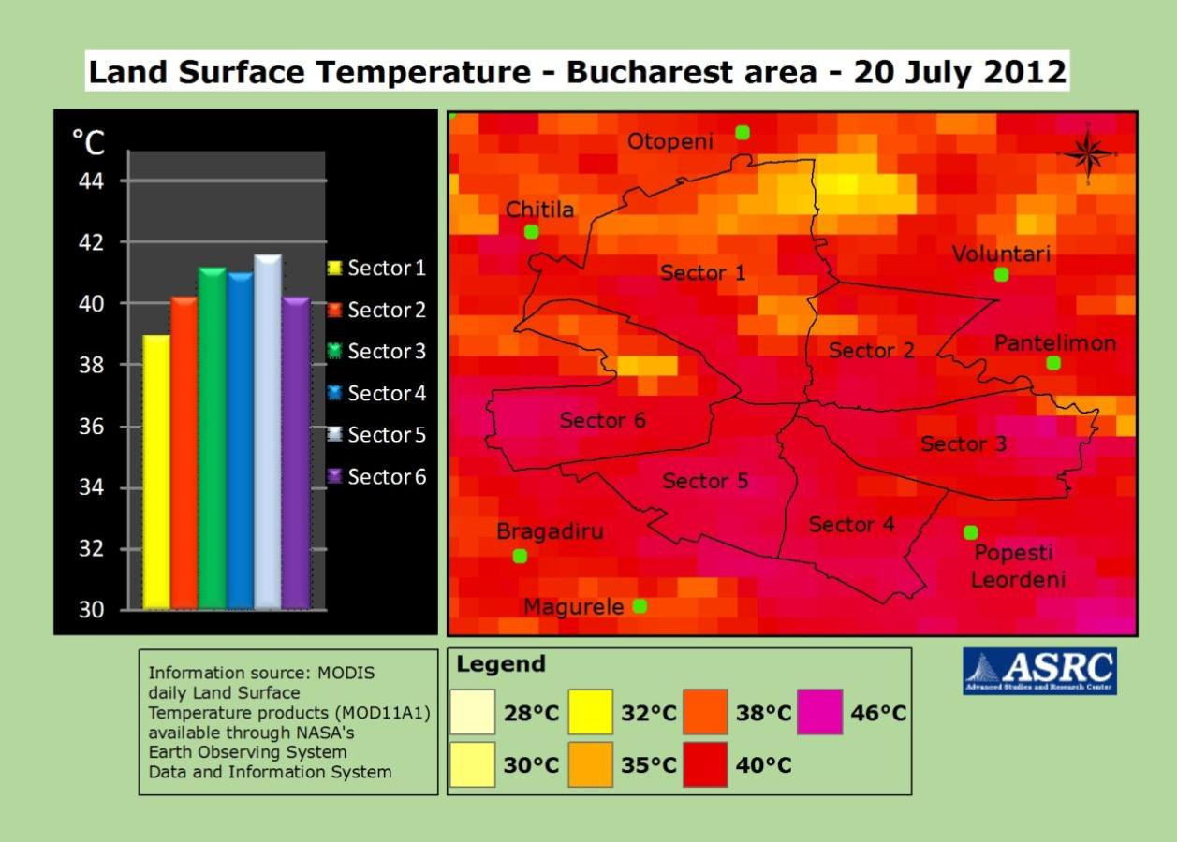
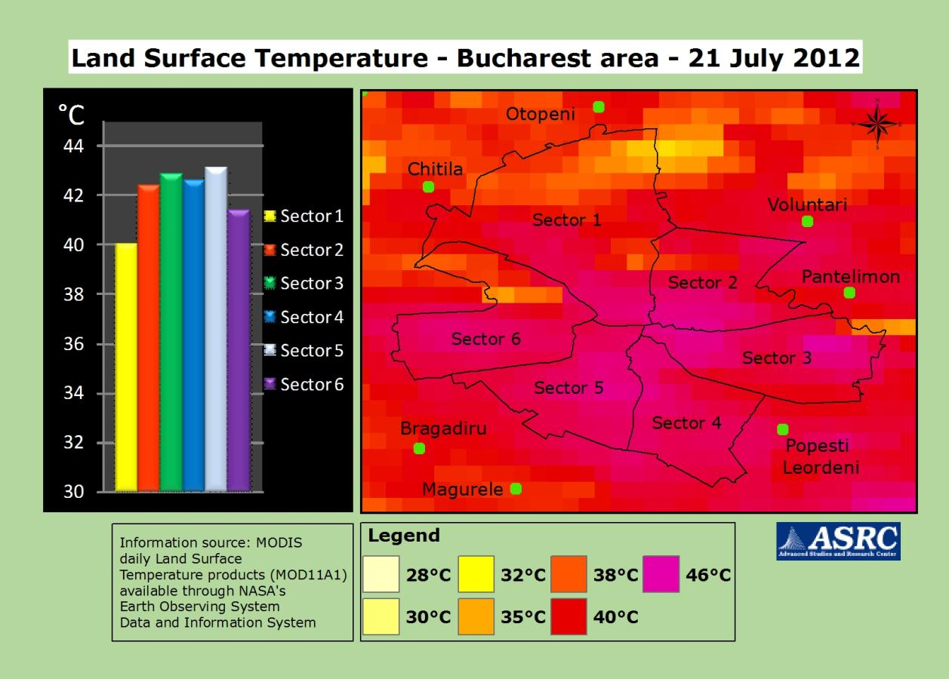
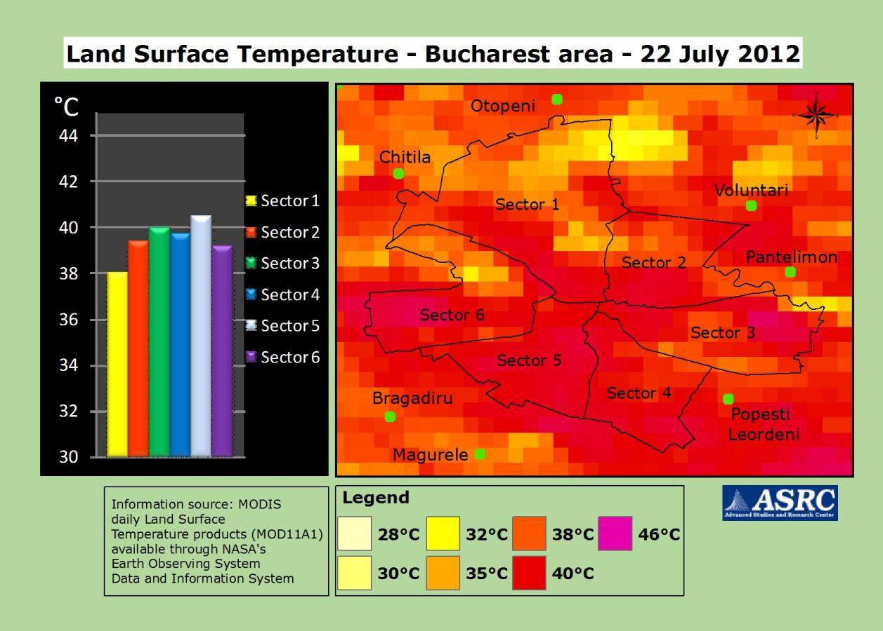
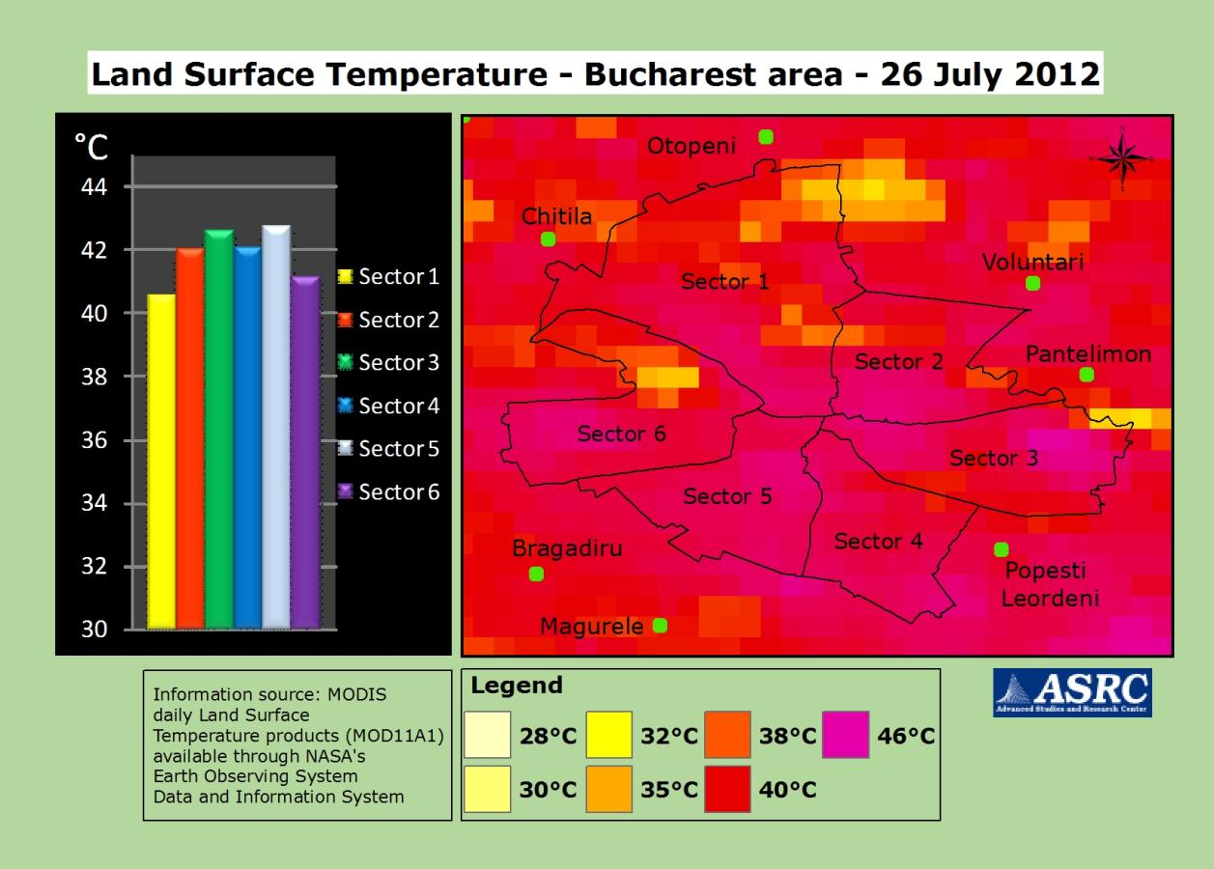
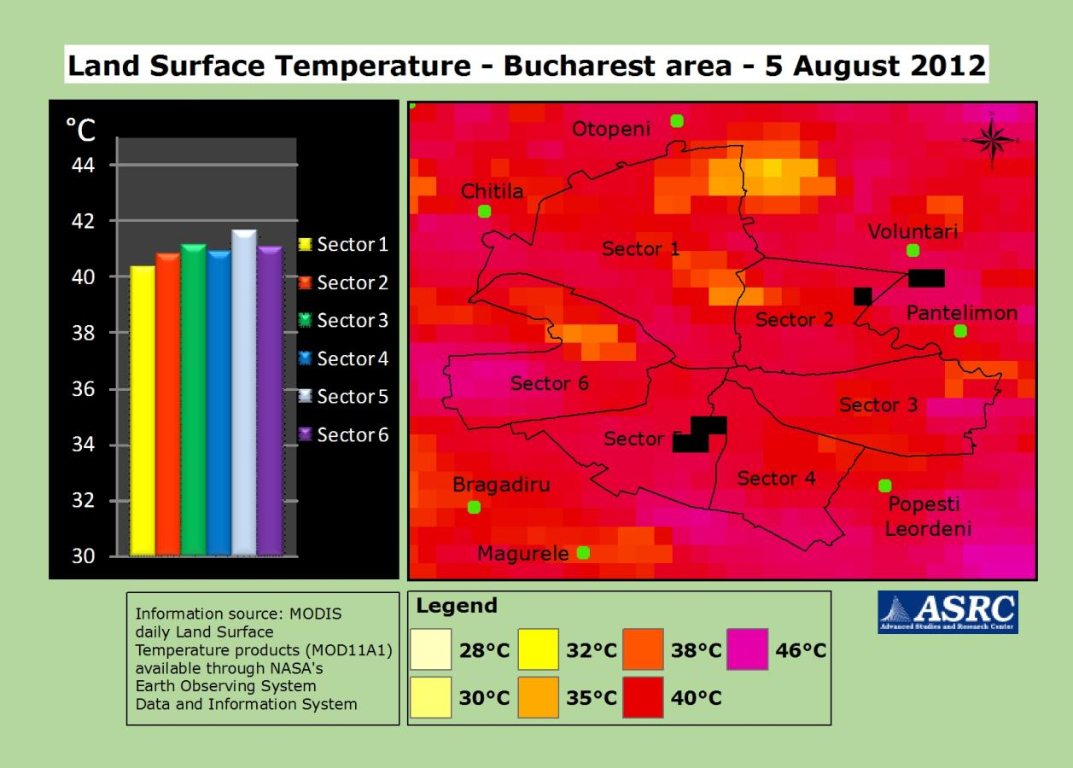
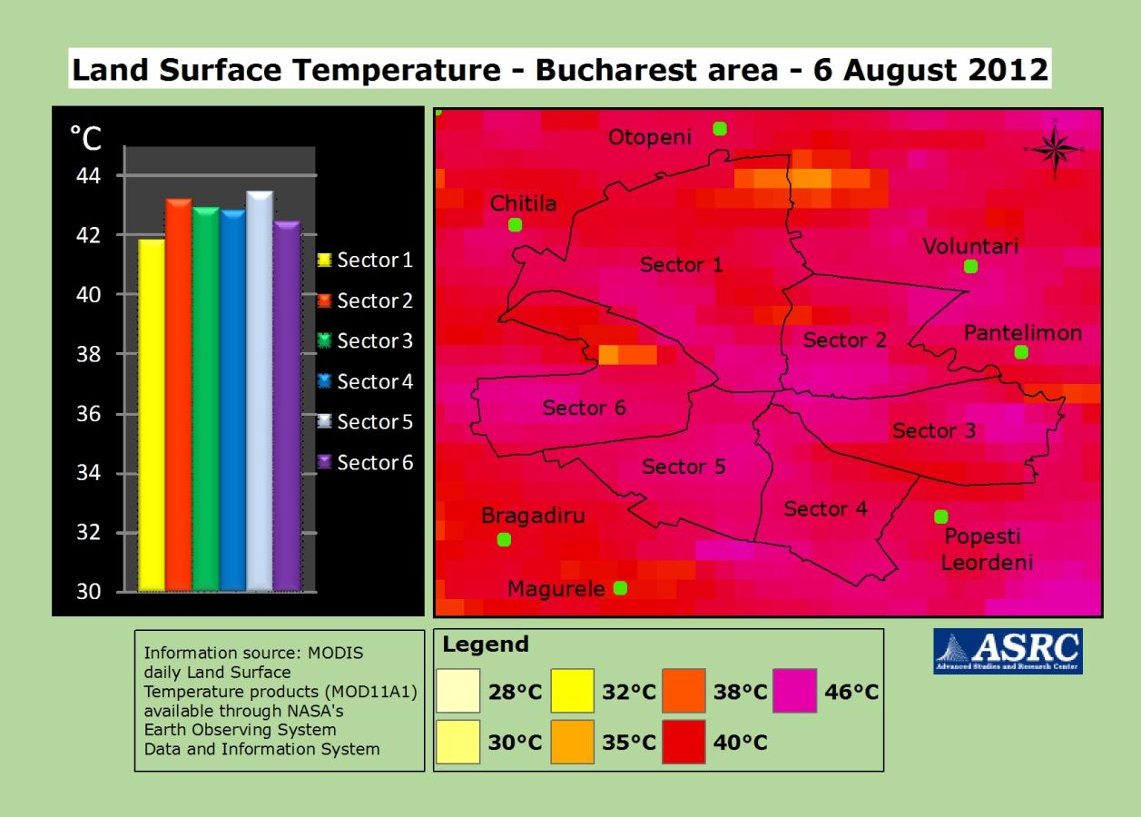
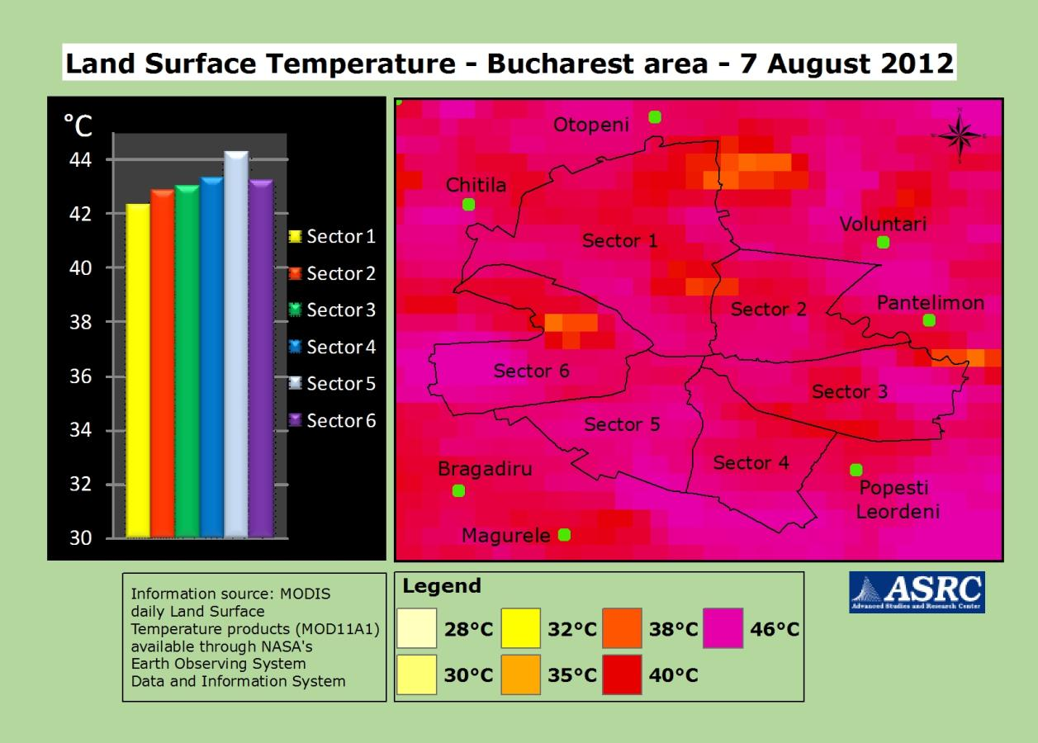

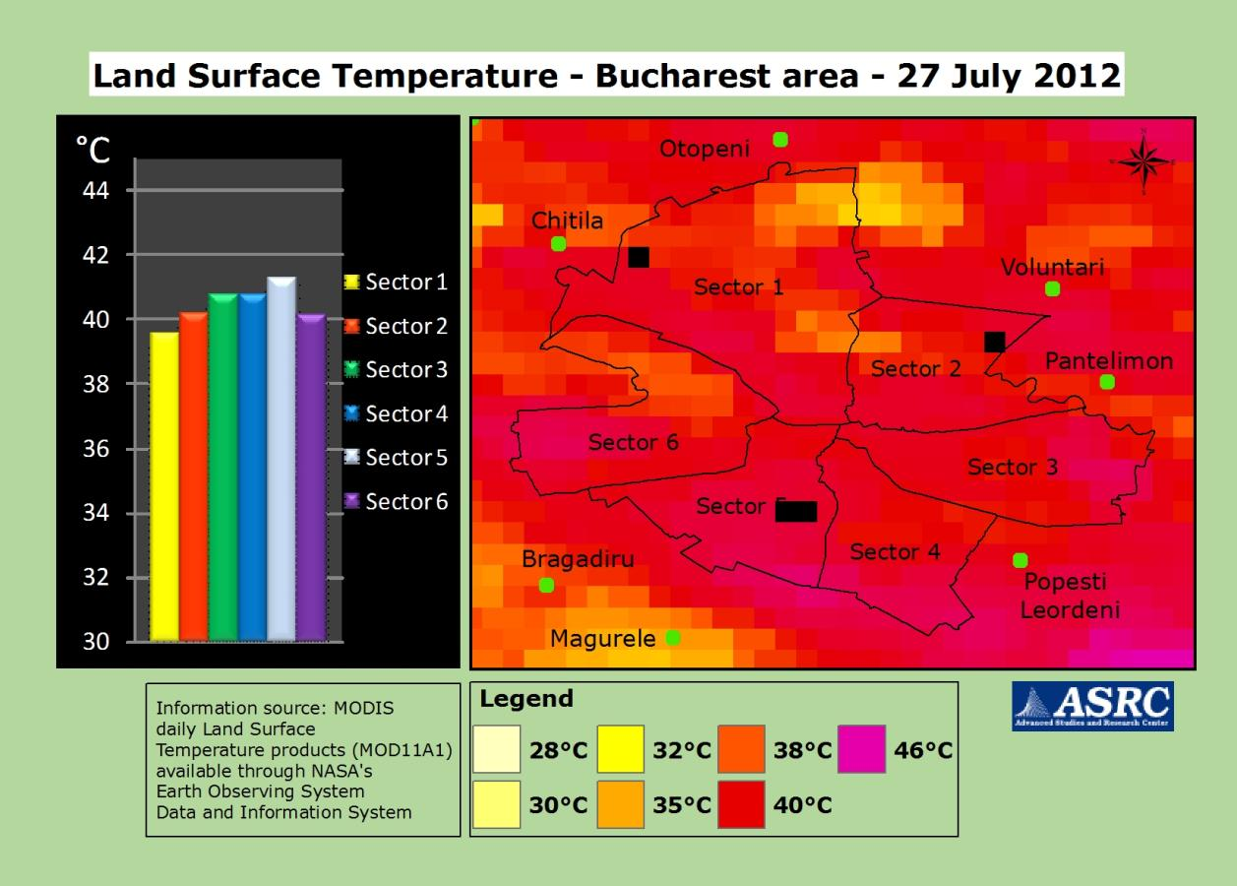
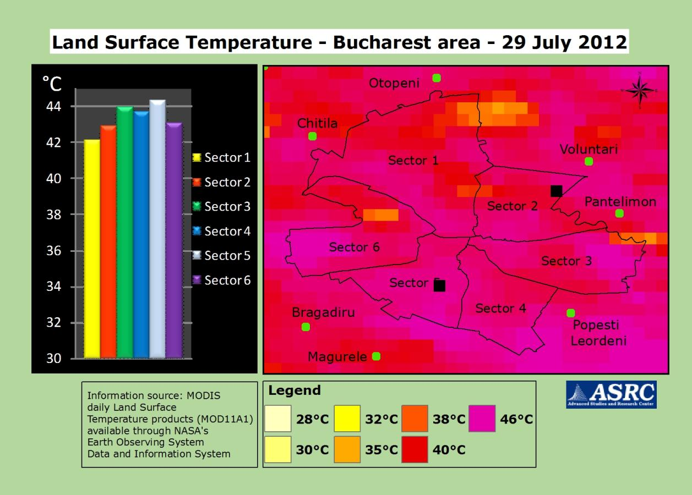
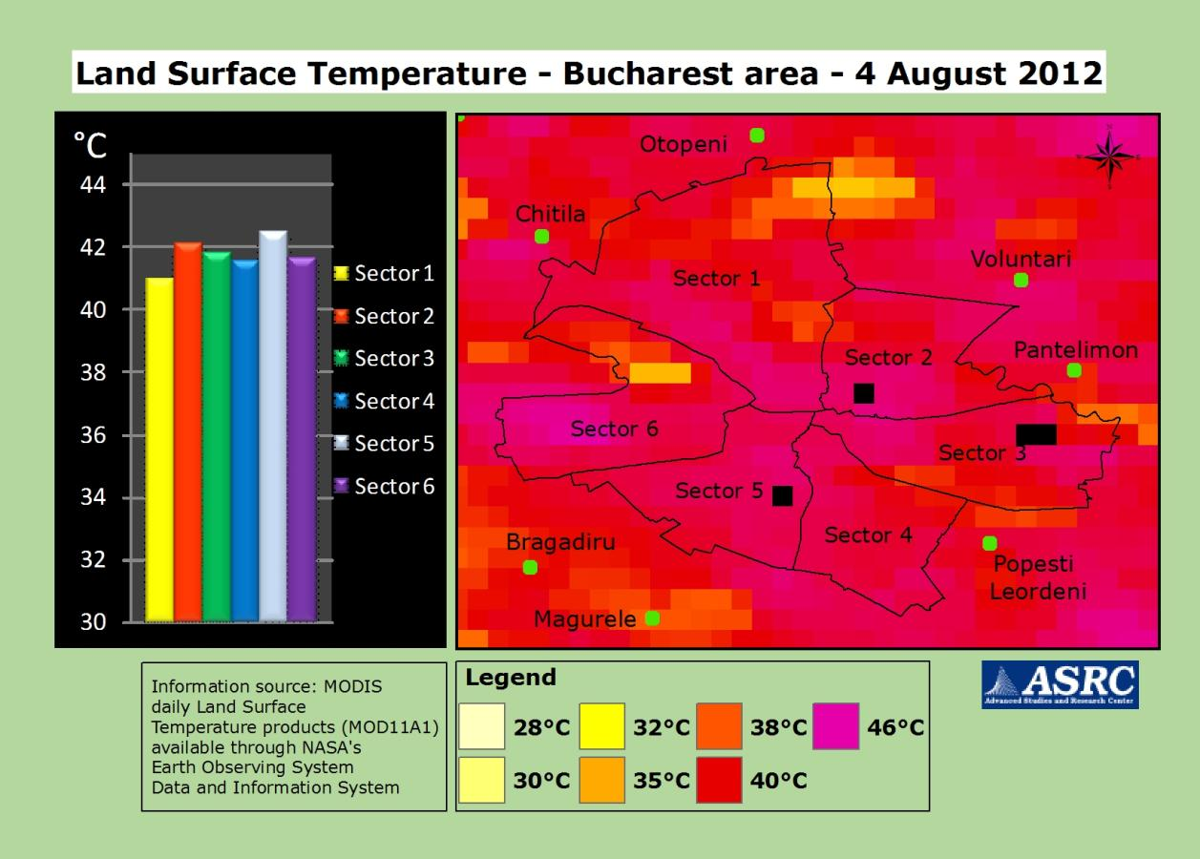
geo-spatial.org
3. Land surface temperature
http://www.asrc.ro/en/event_afisare/index/Land-Surface-Temperature-Bucharest-20-July-15-August-2012

Slide 18

geo-spatial.org
3. Land surface temperature
Utilizare produse MODIS Land Surface Temperature & Emissivity: MOD11
Estimarea efectelor Mării Negre asupra temperaturii uscatului în Podișul Dobrogei de Sud
Produse MOD11A2 (8 zile) pentru luna iulie din perioada 2000-2011
60 produse Daytime & 60 produse Nightime
Notes:
Am ales iulie pentru lipsa norilor
5 produse pe an; procesare automata GDAL si SAGA

Slide 19
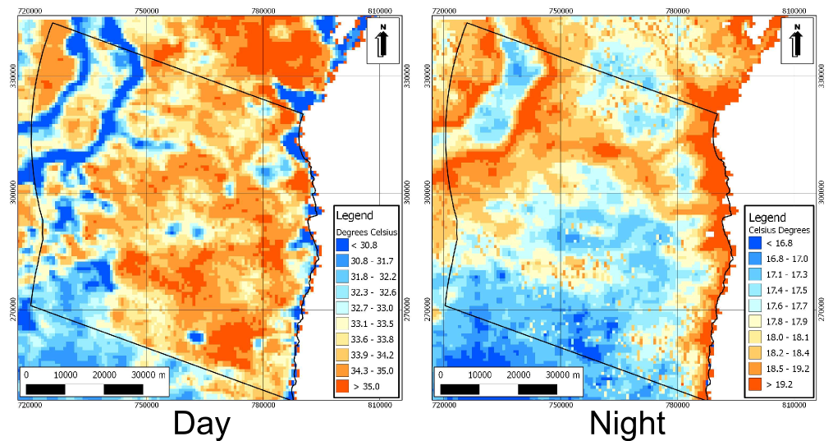
geo-spatial.org
3. Land surface temperature
Media multianuala pentru LST obținută din produse MOD11A2

Slide 20
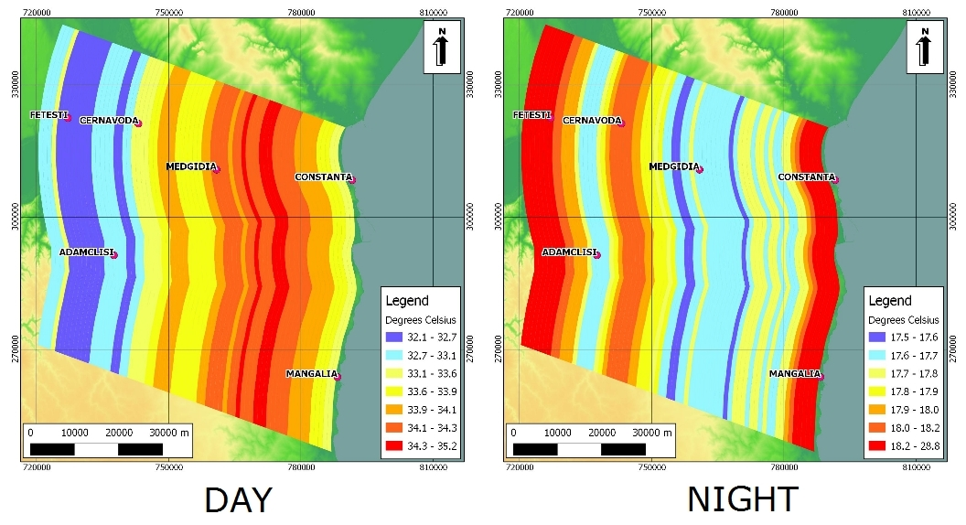
geo-spatial.org
3. Land surface temperature
Media multianuala pentru LST mediată pe zone-tampon paralele
Notes:
Pentru noapte efectele se resimt la apoximativ 9 km, iar pentru zi la aproape 17 km

Slide 21
geo-spatial.org
3. Sea surface temperature
Se măsoară temperatura stratului superior al apei
Influențează considerabil regimul climatic la nivel local, regional și global prin impactul pe care îl are asupra atmosferei
Condiționează formarea și magnitudinea brizelor marine și a ceții în zonele de coastă
Măsurătorile SST din spațiu au debutat odată cu lansarea primului satelit oceanografic în 1978 – Seasat de către NASA
Identificare fenomene de upwelling
Identificare cicloni tropicali
Notes:
Articol pe site referitor la upwelling; includere masuratori SST in modele climatice
Cicloni – dupa trecerea unui ciclon apa se raceste datorita amestecului pe verticala si pierderii de temperatura la suprafata

Slide 22
geo-spatial.org
3. Sea surface temperature
AVHRR - Advanced Very High Resolution Radiometer
Amplasat la bordul tuturor sateliților NOAA (National Oceanic and Atmospheric Administration) începând cu TIROS-N (1978)
Mai multe versiuni ale senzorului: AVHRR (4 benzi), AVHRR/2 (5 benzi) și AVHRR/3 (6 benzi)
Rezoluția spațială: 1.09 km
Pentru zona infraroșului termal măsoară în următoarele lungimi de undă: 3.55–3.93 µm, 10.3–11.3 µm și 11.5–12.5 µm
Rezoluție temporală: de 2 ori pe zi
Notes:
Ultimul AVHRR/3 lansat in 1998 pe NOAA-15; POES (Polar Operational Environmental Satellites) si GOES
Celelalte benzi – infrarosu apropiat si vizibil

Slide 23
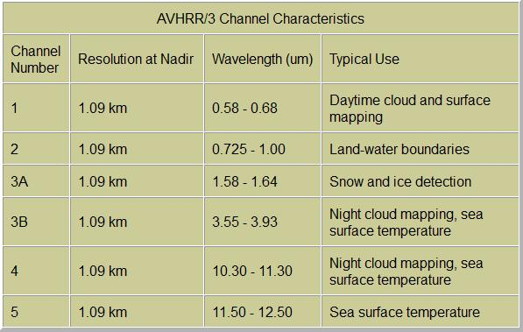
geo-spatial.org
3. Sea surface temperature
Sursa: http://noaasis.noaa.gov/NOAASIS/ml/avhrr.html
Notes:
Ultimele 3 benzi - termale
Celelalte benzi – infrarosu apropiat si vizibil

Slide 24
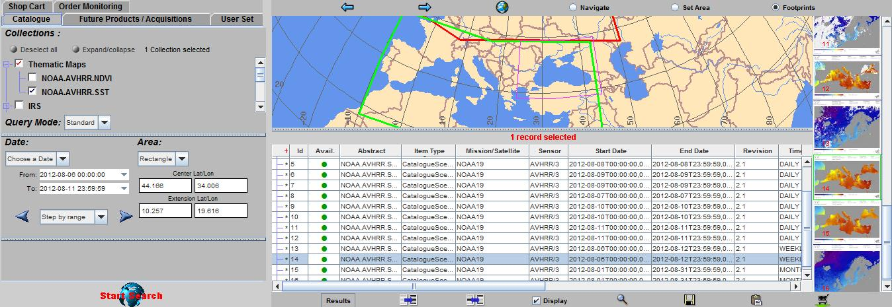
geo-spatial.org
3. Sea surface temperature
AVHRR
Produse disponibile prin intermediul serviciului de date al DLR (Agenția Spațială Germană) – EOWEB (https://centaurus.caf.dlr.de:8443/eoweb-ng/template/default/welcome/entryPage.vm)
Pot fi descărcate produse SST zilnice, săptămânale sau lunare

Slide 25
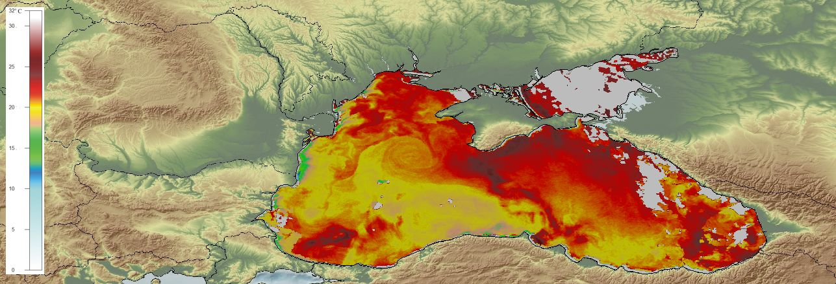
geo-spatial.org
3. Sea surface temperature
Distribuția temperaturii apei Mării Negre pentru data de 30.05.2007 obținută din date AVHRR
Sursa: http://earth.unibuc.ro/blog/identificarea-fenomenelor-de-upweeling-pe-baza-imaginilor-noaa-avhrr

Slide 26
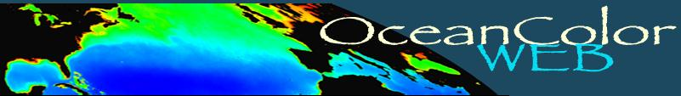
geo-spatial.org
3. Sea surface temperature
MODIS – MOD28
Produse de nivel 3
Distribuite de OceanColor WEB: http://oceancolor.gsfc.nasa.gov/
Derivate atât din date preluate de Terra cât și de Aqua
Rezoluție spațială: 4 km și 9 km
Rezoluție temporală: zilnice, medii la 3 zile, 8 zile, lunare, sezoniere sau anuale
Notes:
seadas

Slide 27
geo-spatial.org
3. Sea surface temperature
Distribuția temperaturii medii anuale a apei pentru anul 2011 – Terra Sea Surface Temperature
Notes:
Folosire la articol

Slide 28
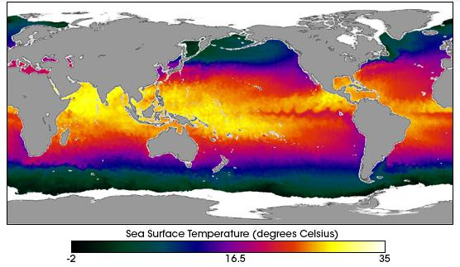
geo-spatial.org
3. Sea surface temperature
AMSR-E
Radiometru pasiv care poate efectua măsurători și în condițiile existeței norilor
Montat pe platforma Aqua
Produse SST cu rezoluția între 38 și 56 km
Distribuția temperaturii apei la data de 1 Iunie 2003
Sursa: http://earthobservatory.nasa.gov/IOTD/view.php?id=3513

Slide 29
geo-spatial.org
Alte soluții pentru produse LST și SST:
MERIS – senzor ce a funcționat la bordul satelitului Envisat al ESA. Rezoluție spațială – 1040 X 1200 m pentru aplicații oceanografice și 260 x 300 m pentru zonele de coastă. Deține 15 benzi spectrale
AATSR (Advanced Along-Track Scanning Radiometer) – tot la bordul Envisat; reprezintă o continuare a senzorilor ATSR-1 și ATSR-2 de pe ERS-1 și ERS-2. Rezoluția spațială este de 1 km.
Va urma:
Februarie 2013 – lansarea unui nou satelit Landsat – Data Continuity Mission care va avea doua benzi spectrale aferente domeniului termal: banda 10 (10.3 – 11.3 µm) și banda 11 (11.5 – 12.5 µm), ambele cu o rezoluție spațială de 100 m
În cadrul proiectului european GMES se va lansa în 2014 Sentinel 3, un satelit destinat special măsurătorilor oceanografice. Printre senzorii ce urmează a fi instalați se numără: Sea and Land Surface Temperature Radiometer (SLSTR), Ocean and Land Colour Instrument (OLCI), Synthetic Aperture Radar Altimeter (SRAL).
Notes:
Envisat s-a perdut pe 8 aprilie

Slide 30
geo-spatial.org
Vă mulțumesc pentru atenție!

